Slide 1
Проект на тему: Жизнь волнистых попугайчиков. Могут ли они разговаривать, проживая в паре? Выполнен ученицей школы № 1505 3 «В» класса Большаниной Анастасией. Консультант Хализева Ирина Никитична.

Slide 2
Цель работы: Научить волнистых попугайчиков повторять слова. Разработать материал для тренировок.
ЗАДАЧИ:
1.Изучить литературу о попугаях.
2.Познакомиться с видами попугаев.
3.Как ухаживать за попугаями в домашних условиях.
4.Наблюдать за жизнью попугаев, обучая их речи (некоторым словам), повторяя слова часто и регулярно.
5.Приготовить презентацию с этапами моей деятельности.
6.Сделать вывод и рассказать об этом ученикам.
Методы исследования:
*подбор литературы;
*исследование жизни попугаев;
*Наблюдение за попугаями;
*Тренировка-обучение разговору.
Предмет исследования: попугаи.
Объект исследования: жизнь попугаев.
Этапы работы:
1.Изучение литературы и интернет ресурсы.
2.Наблюдение за жизнью попугаев.
3.Проведение тренировок с подкреплением корма.
4.Презентация.
Гипотеза: Волнистые попугайчики, живущие в паре смогут заговорить, если я буду их тренировать и общаться с ними.

Slide 3
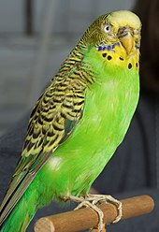
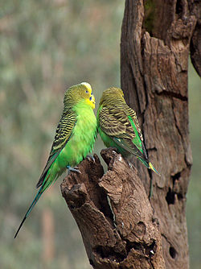
Родина волнистых попугайчиков. Родина волнистых попугайчиков –Австралия. Волнистых попугайчиков впервые описал в 1805 году Джордж Шоу. В Европу волнистые попугайчики были завезены Джорджем Гульдом в 1840 году. В Россию волнистые попугайчики были завезены в конце 19 века.

Slide 4
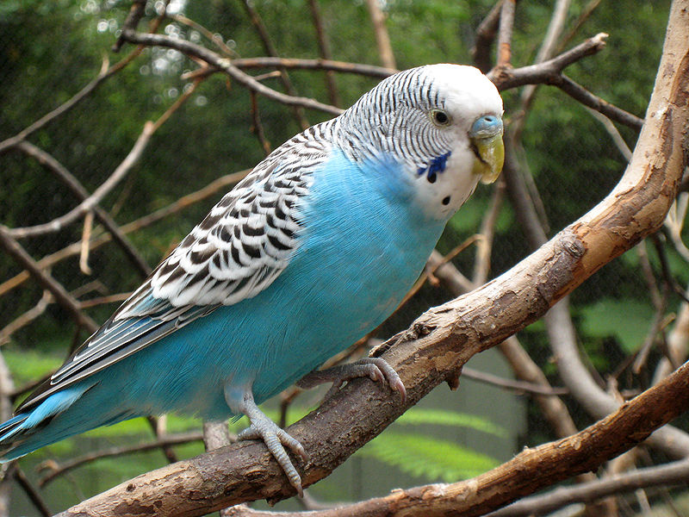
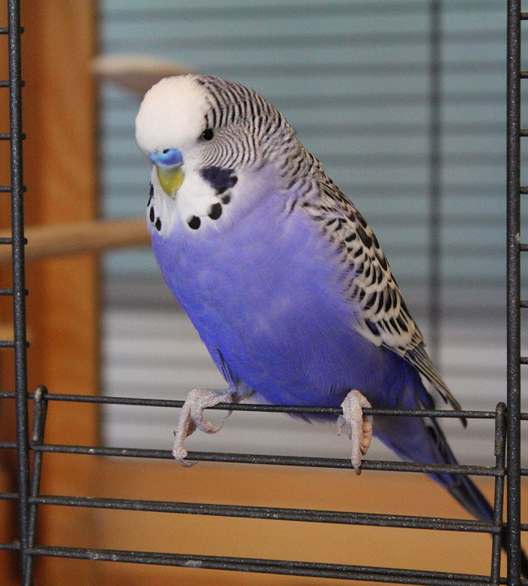
Описание породы.
В мире уже больше одомашненных волнистых попугайчиков, чем диких. Живут волнистые попугайчики 10-15 лет. Это миниатюрная порода, длина тела 19-20 см. У волнистых попугайчиков длинный красивый хвост за счет которого птица кажется значительно крупнее. У них крепкий сильный клюв, упругие перья, плотно прилегающие к телу, богатая палитра окраса. Волнистые попугаи крайне любопытны. Они любят находится в центре внимания. Эти особи отличаются шумом и болтливостью.

Slide 5
Интересные факты о волнистых попугайчиках.
В естественной среде обитания попугаи имеют зеленый цвет оперенья, желтую голову.
У попугаев необычайно острое зрение. Их мозг способен обрабатывать около 150 изображений в секунду, в то время как человек только 16.
Попугаи очень верные животные. Они выбирают пару на всю жизнь и никогда с ней не расстаются.
Попугай может повернуть голову на 180 градусов.
Они очень любят поспать и посвящают этому 10-12 часов в сутки.

Slide 6
Советы для начинающих. Уход за попугаями в домашнх условиях.
Прежде чем завести попугая, нужно понять, что ты берешь на себя ответственность. Пословица гласит: « Мы в ответе за тех, кого приручили». Правильный и регулярный уход является основополагающей предпосылкой для хорошего самочувствия питомца. Попугаю нужен чистый свежий воздух, но без сквозняков.
В клетке должна быть кормушка, поилка, купальня, речной песок. В клетке моих питомцев есть: зеркало, колокольчик, качели.
Рекомендован витаминизированный корм для волнистых попугаев. Необходимо менять каждый день воду в поилке. Периодически чистить клетку.
Так же необходимо выпускать попугаев, чтобы они полетали.

Slide 7
Мои любимые домашние питомцы.
У меня дома живут два волнистых попугайчика.
Зовут их Тима и Кеша.
Кеша - мальчик. Он общительный, любознательный, озорной, любит путешествовать по квартире.
Тима - девочка. Она не любит излишнее внимание, предпочитает наблюдать за происходящим со стороны. Она обидчивая и своенравная особа.
Они очень забавные и милые. Мои питомцы игривые и любят летать по комнате. Они садятся на руку и голову , весело чирикают , качаются на качелях. Наблюдать за моими питомцами доставляет большое удовольствие. Я их очень люблю и с удовольствием с ними играю.

Slide 8
Можно ли научить разговаривать двух волнистых попугайчиков, живущих в одной клетке?
Все время пока они живут со мной, я пыталась научить их разговаривать. С утра я с ними здороваюсь, называю их по именам, говорю, что они хорошие птички. Так же я пыталась тренировать их с подкреплением корма. К сожалению мои старания ни к чему не привели. Мои питомцы не заговорили.
Я стала искать информацию в интернете и выяснила, что попугая можно научить говорить, если он живет один в клетке. А научить говорить пару попугайчиков скорее всего не получится, так как им интереснее общаться между собой, чем учиться разговаривать.
Моя гипотезе не подтвердилась. Мне не удалось научить разговаривать пару попугаев, живущих в одной клетке.

Slide 9
Продукт. Проведение классного часа.

Slide 10
Классный час.
Был проведен классный час, на котором я рассказала о своих попугаях, и выводах из проекта.

Slide 11
Спасибо за внимание.

